Slide 1

Rocchio-klassifisering
Av gruppe 10

Slide 2
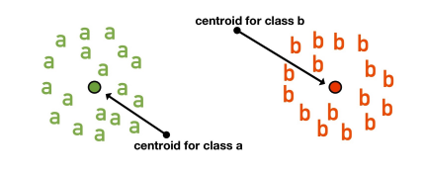
Rocchio-klassifisering
Lineær klassifiseringsalgoritme
Centroider –”center of gravity”
Euclidean distance
Klassene er sfæriske og har lik radius
Decision boundary
Notes:
Rocchio-klassifisering er en lineær klassifiseringsalgoritme og er basert på vektorrommodellen. Den brukes til å tildele dokumenter til definerte klasser der antall klasser er minst 2. Klassifikasjonen baserer seg på centroider, der en centroide representerer en klasse. En centroide er en egen vektor som er gjennomsnittet av alle dokumentvektorene som er medlemmer i klassen. Når et ukjent dokument skal bli klassifisert, beregnes avstanden fra dokumentvektoren til alle centroidene i vektorrommet. Avstanden blir beregnet typisk med Euclidean distance. Dokumentvektoren blir tildelt klassen med den nærmeste centroiden. Etter dette omkalkuleres centroiden. Rocchio-klassifisering tar en del antagelser. Antagelser om at klassene er sfæriske og har lik radius. (som på bildet)
→ Iselin
For å skille de ulike klassene settes en decision boundary, som er ekvivalensdistansen mellom centroidene. Dette sikrer at dokumentene langs denne linjen ikke favoriserer noen klasser og det er en nøytral grense.

Slide 3
Bruksområder og fordeler
Når problemet kan separeres lineært -> robust og rask
Enkel å implementere og lett å forstå
Rask beregning -> store datasett
Notes:
Rocchio-klassifisering har rask beregning da beregningen går ut på å kalkulere centroidene og euclidean distance og er derfor en god klassifikator for store datasett, i motsetning til kNN der man må beregne alle vektorene i vektorrommet når man skal klassifisere et dokument.
I tillegg er den enkel å implementere og lett å forstå.
Hvis problemet kan separeres lineært vil rocchio skalere bedre enn f.eks knn. De er ofte robuste og raske.

Slide 4
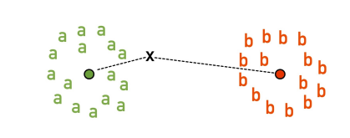

Slide 5
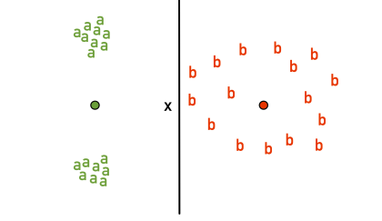
Ulemper
Antagelser om sfæriske regioner og lik radius
Tar ikke hensyn fordelingen innad i klassen -> false positive
Håndterer ikke ikke-sammenhengende data (knn)
Notes:
Det finnes noen ulemper ved rocchio-klassifiseringen. Som tidligere nevnt tar Rocchio noen antagelser. Den antar at klassene er sfæriske og har lik radius, noe som kan være et problem hvis dokumentene innad i klassen er spredt, da den ikke tar hensyn til den interne fordelingen av dens medlemmer. I dette eksempelet vil x bli klassifisert som klasse a, selv om den har mer likhet med klasse b. Det er fordi tildelingen tar kun hensyn til distansen til centroidene.
I eksempelet ser vi også at a klassen ikke er sfærisk og har lik radius som b, og vil føre til mange false positives.
Disse problemene kan håndteres med kNN med en passende verdi for k, da knn tar hensyn til de nærmeste dokumentvektorene.

Slide 6
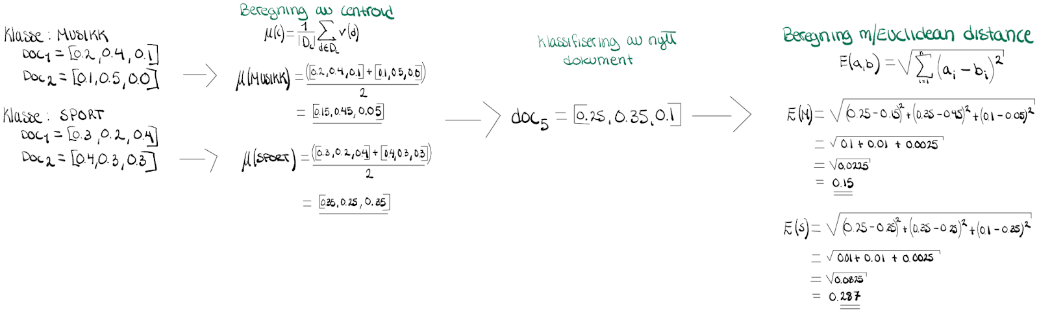
Klassifikasjonen
Notes:
I dette eksempelet har vi to klasser som har tildelt dokumentvektorer. Begge klassene har to dokumentvektorer med 3 dimensjoner (aka vokabularet har 3 unike termer). (vokabuleret består av tre termer, hvor dokumentene har ulik vekt) . Dimensjonene blir vektet med tf-idf.
Når et nytt dokument skal klassifiseres, beregnes avstanden fra dokumentvektorene til alle centroidene i vektrommet.
Her ser vi da beregningen av centroidene for både klassen musikk og sport. Her får vi tildelt et nytt dokument: doc5. For å vite hvilken klasse dokumentet skal bli klassifisert til, beregner vi avstanden fra dokumentvektoren til alle centroidene i vektorrommet. Her beregnes avstanden med euclidean distance, for å finne ut om dokumentet vil ha kortere avstand til centroiden i klassen sport eller musikk. Vi kan se på dette eksempelet at euclidean distansen til musikk er lavere enn sport sin, og derfor vil avstanden være kortere til centroiden til klassen musikk, og doc 5 vil derfor bli klassifisert til klassen musikk.

